Slide 1
Государственное бюджетное общеобразовательное учреждение города Москвы
«Школа № 1501»
Разработка дополнительных систем ЛА (Летательных Аппаратов), предотвращающих срыв воздушного потока (сваливание)
Авторы проекта: Лихницкий Тимофей, Перминова Ульяна, 10 “Г”
Научный руководитель: Шишов Егор Алексеевич, Младший научный сотрудник ИФА им. А.М. Обухова

Slide 2
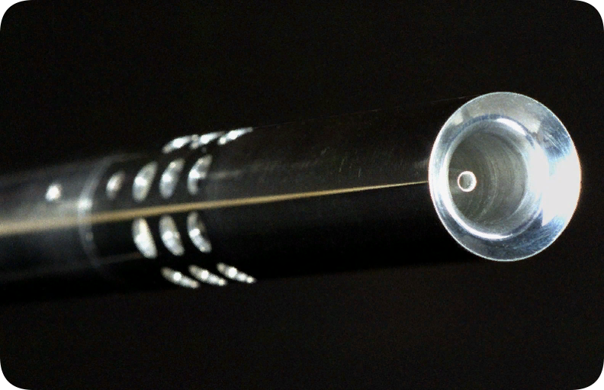
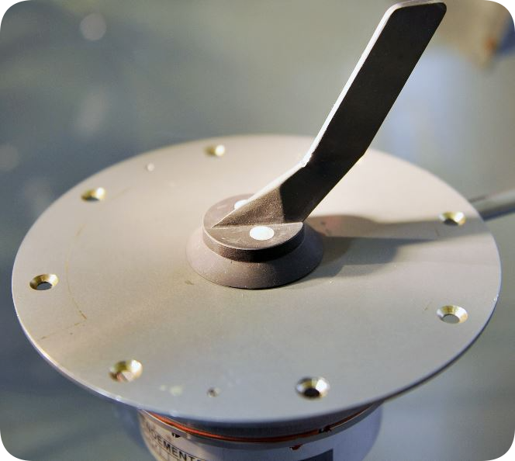
Актуальность и проблема
Ограниченная функциональность существующих систем безопасности
Выход из строя датчиков ППД (приема полного давления)
Дезориентация и неправильные действия пилотов при возникшем сваливании
Недостатки системы TO/GA (авиакатастрофа A300 в Нагое)

Slide 3

Цель
- создать дополнительные системы сигнализации, предотвращающие сваливание летательных аппаратов

Slide 4
Задачи
Теоретические
Практические
Разработка ПО для анализа данных датчика MPXV7002DP, описывающих полёт ЛА
Расчёт зависимости параметров нормального полёта от состояния атмосферы
Создание демонстрационной установки
Тестирование программ и инженерных систем на совместимость
Изучение явления сваливания
Анализ авиакатастроф, причиной которых является сваливание
Выделение факторов, приводящих к развитию ОПП у ЛА
Изучение уже существующих систем безопасности
Составление рекомендаций производителям ВС по недопущению сваливания ЛА

Slide 5

Ход работы
Успешно изучено явление сваливания
Составлены подробные рекомендации, учитывающие недостатки существующих систем
Проведен анализ зависимости параметров нормального полёта от погодных условий

Slide 6
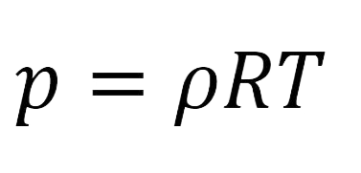
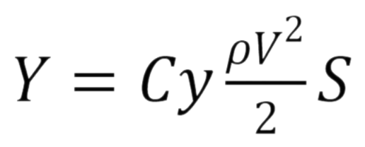
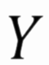
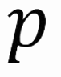
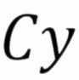
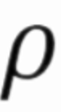
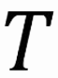
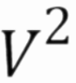
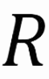

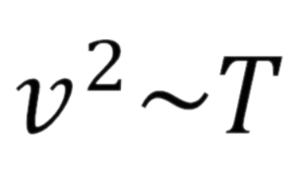
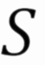
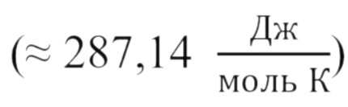
Ход работы
зависимость полётных параметров от состояния окружающего атмосферного воздуха
- подъёмная сила
- атмосферное (статическое) давление
- коэффициент подъемной силы
- плотность воздуха
- плотность воздуха на высоте полёта
- термодинамическая температура
- скорость набегающего потока
- газовая постоянная воздуха
- площадь крыла
При установившимся полёте скорость должна квадратично увеличиваться относительно значения температуры

Slide 7
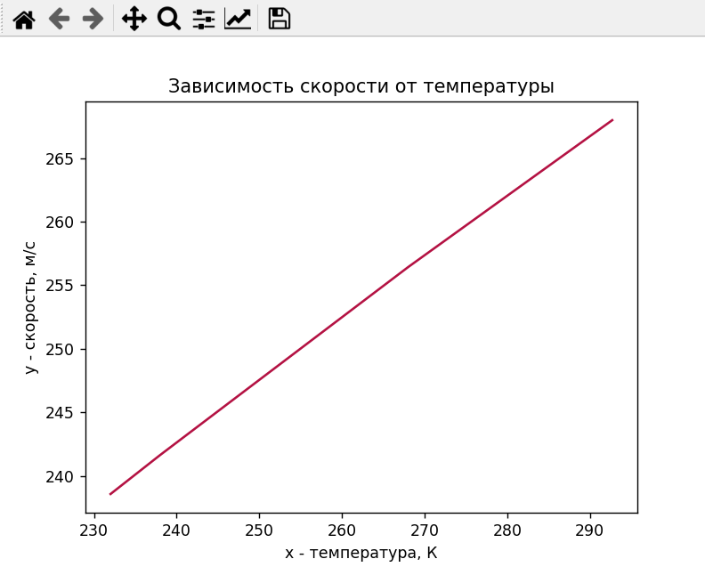
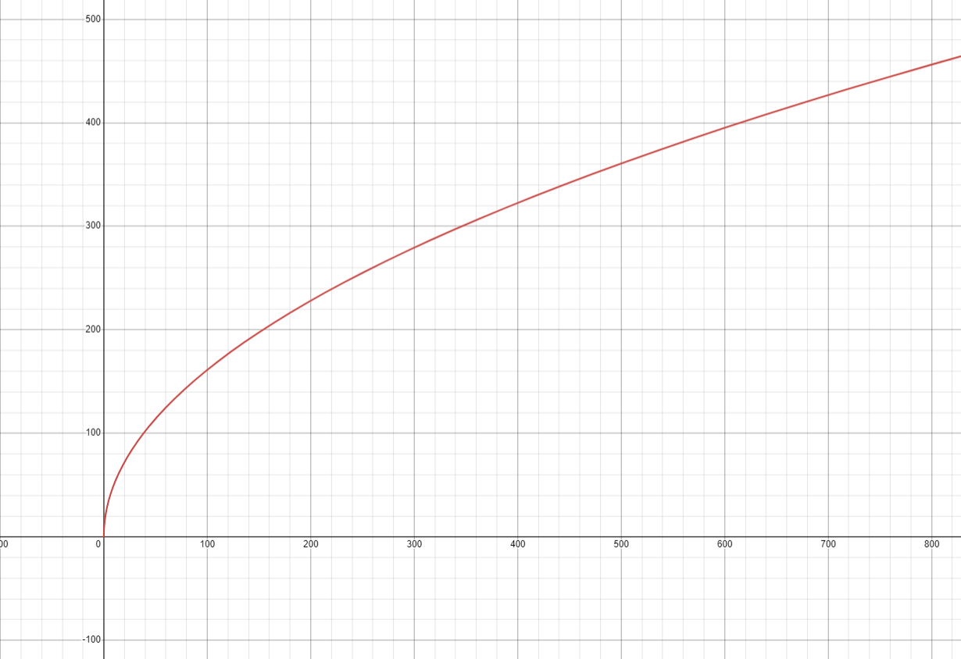
Ход работы
зависимость полётных параметров от состояния окружающего атмосферного воздуха
График, построенный с помощью библиотеки Python matplotlib
График, построенный с помощью графического калькулятора Desmos

Slide 8
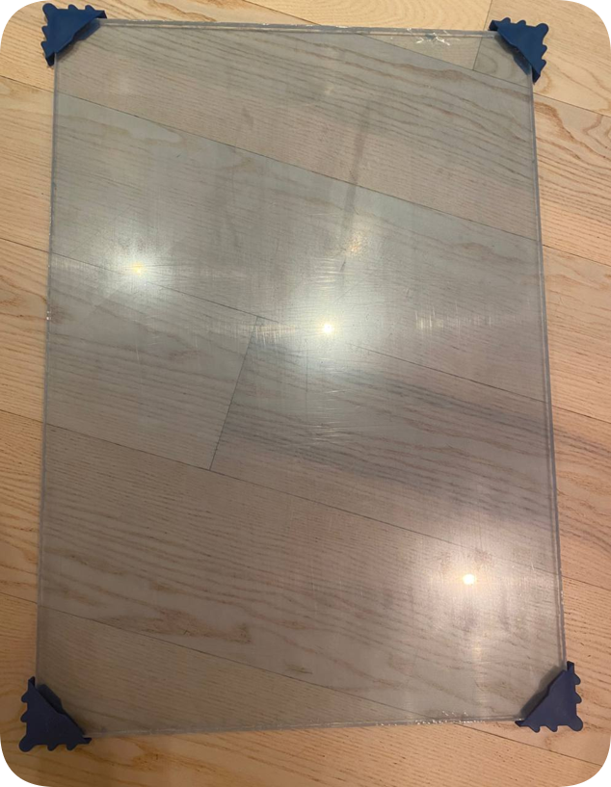
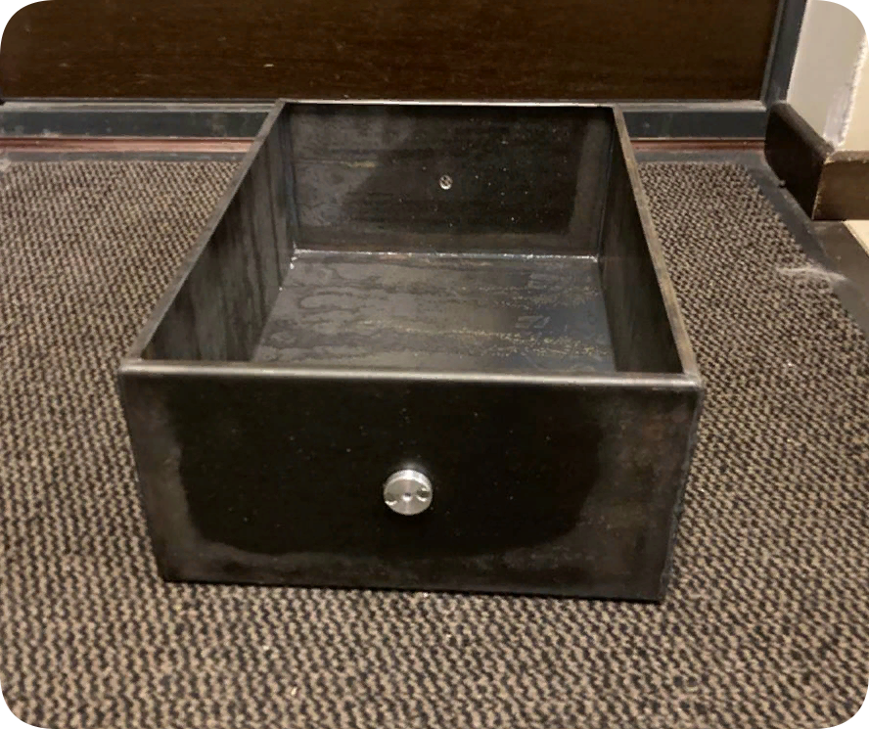
Ход работы
Собран корпус демонстрационной установки
Оргстекло 500х700х10 мм

Slide 9
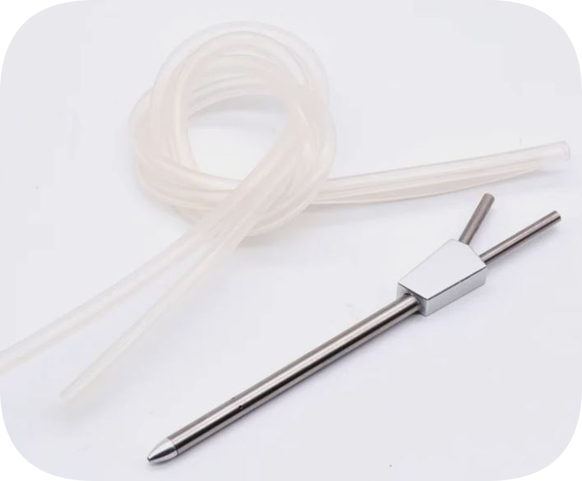
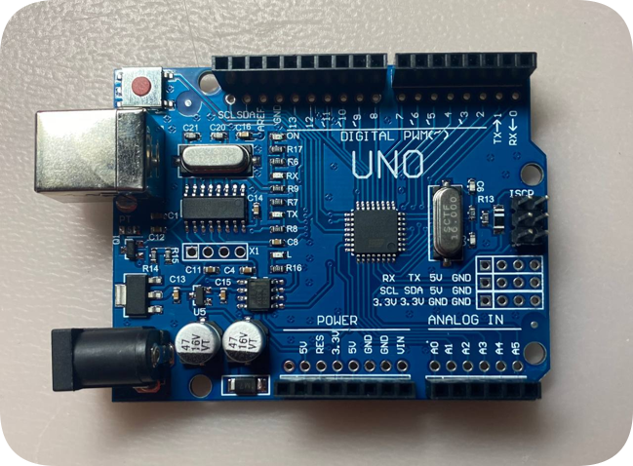
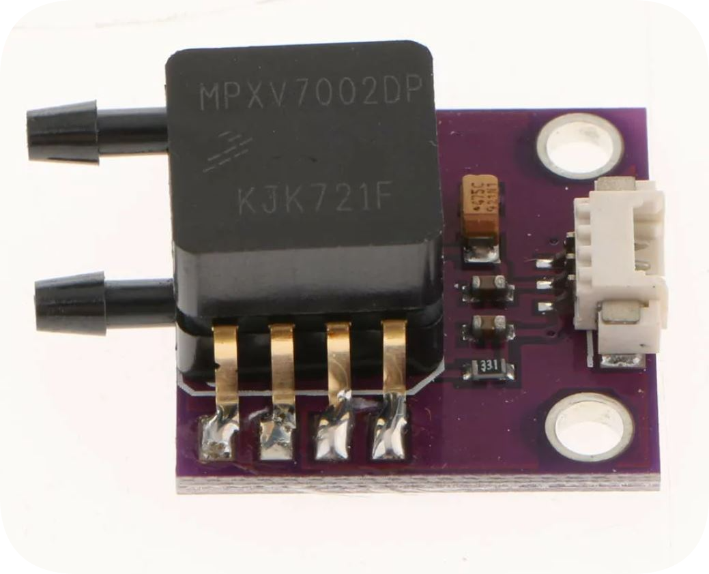
Ход работы
Подобраны компоненты для программирования сигнализационной установки
Дифференциальная трубка PX4 для воздушной скорости + датчик скорости для полета MPXV7002DP
Контроллер Arduino Uno R3
*более подробную характеристику датчика можно найти в файле MPXV7002DP_datasheet.pdf в нашем репозитории

Slide 10
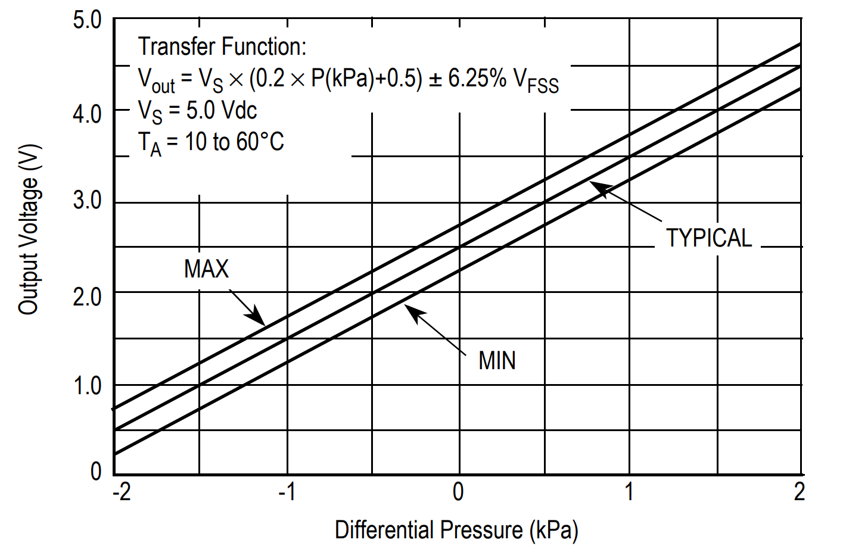
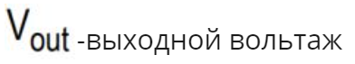
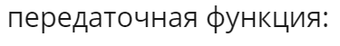
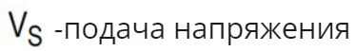
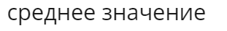
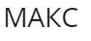
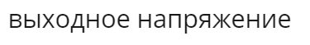
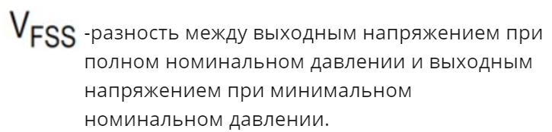
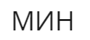
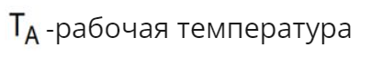
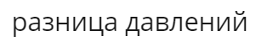
Ход работы
Преобразование показаний напряжения в перепад давления, а затем и в скорость

Slide 11

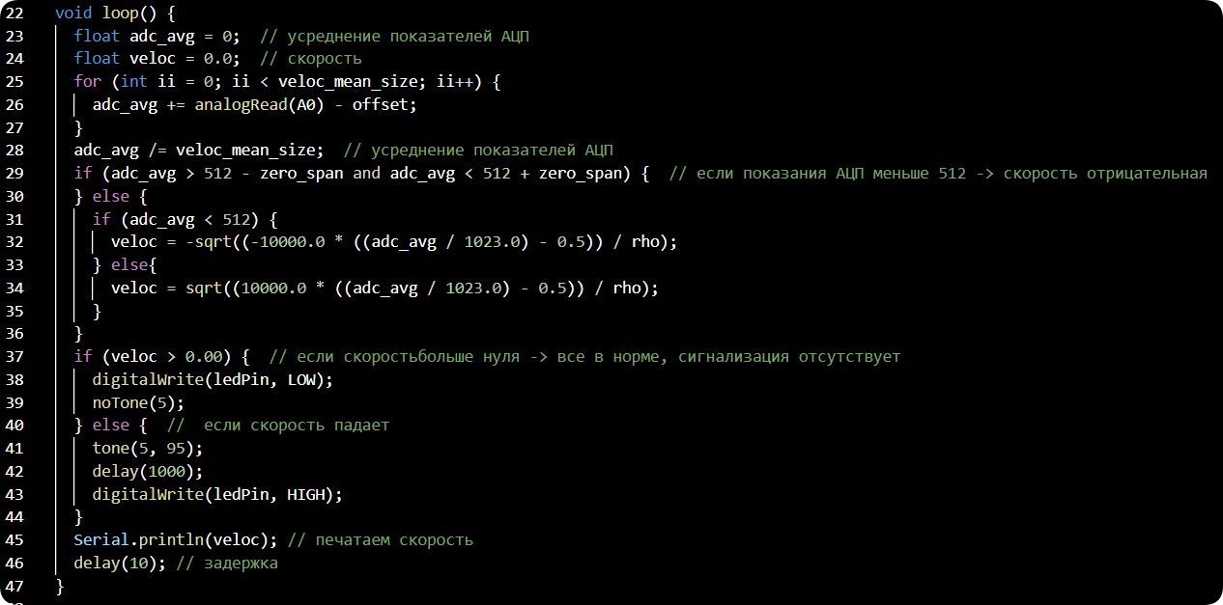

Ход работы
Выбрана среда разработки и язык программирования,
была начата работа над составлением программ

Slide 12
Перспективы дальнейшего развития
Принятие наших рекомендаций поможет существенно снизить количество инцидентов, связанных со сваливанием. Также разработанные нами системы сигнализаций соответствуют задаче улучшения безопасности полётов. А это - главная задача всей авиации.

Slide 13

Итоги
Собран корпус демонстрационной установки
Составлены программы расчета полетных параметров, для сигнализационной установки
Проведены тесты программ и инженерных систем на совместимость
Проведен анализ авиакатастроф, причиной которых являлось сваливание
Выявлены наиболее частые причины возникновения сваливания
Разработан ряд рекомендаций, повышающих безопасность полета

Slide 14


СПАСИБО ЗА ВНИМАНИЕ!
Наши контакты:
Перминова Ульяна Дмитриевна
Лихницкий Тимофей Алексеевич

